Slide 1
PRÍLOHY

Slide 2
Výsledky z úvodnej a priebežnej diagnostiky v Programe FinQ
2023

Slide 3
ÚVODNÁ A PRIEBEŽNÁ DIAGNOSTIKA
V PROGRAME FINQ
Zisťujeme úroveň
čitateľskej, matematickej, digitálnej, prírodovednej a občianskej gramotnosti žiačok a žiakov v kontexte finančnej kultúry.
kompetencie žiačok a žiakov správne sa rozhodovať a posudzovať informácie v kontexte osobnostného rozvoja a zodpovedného správania sa.

Slide 4
ÚVODNÁ A PRIEBEŽNÁ DIAGNOSTIKA
V PROGRAME FINQ
Diagnostikujeme
čítanie
abstrahovanie a modelovanie
korektné argumentovanie
overovanie hypotéz
testovanie možností a revidovanie konania
posúdenie a výber alternatív konania

Slide 5
ZASTÚPENIE ŽIAKOV V JEDNOTLIVÝCH
STUPŇOCH VZDELANIA
Vzdelávací program | Úvodná diagnostika |  | Priebežná diagnostika
 | Počet žiakov | % | Počet žiakov | %
1. stupeň ZŠ | 1 525 | 14,6% | 934 | 9,3%
2. stupeň ZŠ | 3 715 | 35,5% | 2 861 | 28,4%
8 GYM 1. stupeň | 645 | 6,2% | 1 030 | 10,2%
8 GYM 2. stupeň | 331 | 3,2% | 823 | 8,2%
G odbory | 0 | 0,0% | 10 | 0,1%
H odbory | 254 | 2,4% | 17 | 0,2%
M a K odbory | 1 980 | 18,9% | 1 755 | 17,4%
M a K odbory 5 r. | 284 | 2,7% | 192 | 1,9%
4 GYM | 1 395 | 13,3% | 2 025 | 20,1%
5 GYM | 331 | 3,2% | 398 | 3,9%
Špeciálna ZŠ | 0 | 0,0% | 38 | 0,4%
Spolu | 10 460 | 100% | 10 083 | 100%

Slide 6
ZASTÚPENIE ŽIAKOV V JEDNOTLIVÝCH KRAJOCH
Vzdelávací program | BA | BB | KE | NR | PO | TN | TT | ZA
1. stupeň ZŠ | 1 150 | 231 | 256 | 60 | 188 | 7 | 238 | 329
2. stupeň ZŠ | 2 679 | 458 | 670 | 158 | 1 084 | 35 | 590 | 902
8 GYM 1. stupeň | 867 | 134 | 136 |  | 111 |  | 247 | 180
8 GYM 2. stupeň | 584 | 108 | 39 |  | 116 |  | 136 | 171
G odbory |  | 10
H odbory | 124 | 17 | 75 |  | 37 |  |  | 18
M a K odbory | 379 | 7 | 899 | 611 | 573 | 186 | 687 | 393
M a K odbory 5 r. | 49 |  | 377 |  |  | 50
4 GYM | 741 | 700 | 614 |  | 294 |  | 395 | 676
5 GYM | 592 | 93 | 23 |  |  |  | 21
Špeciálna ZŠ |  | 38
Spolu | 7 165 | 1 796 | 3 089 | 829 | 2 403 | 278 | 2 314 | 2 669

Slide 7
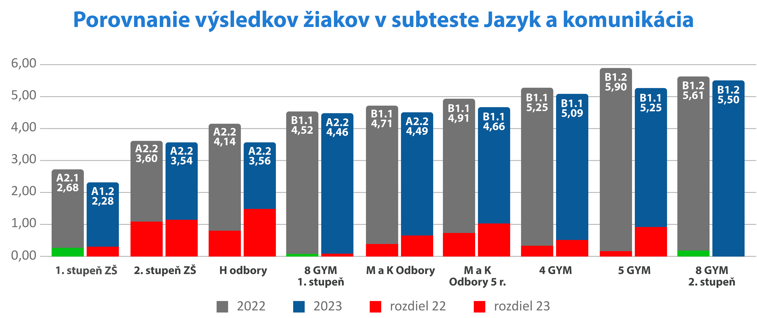

Slide 8
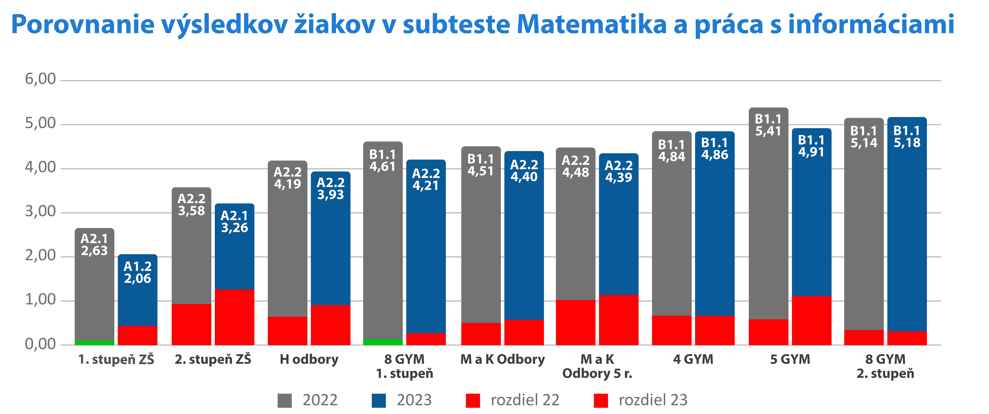

Slide 9
